Slide 1

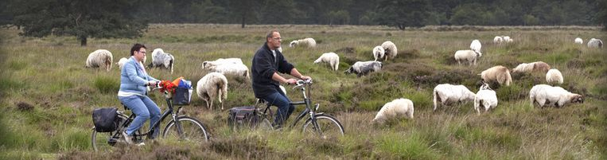

Restplekjes
Studiedag groenplanning en -beheer
Daan Janssens
Projectmedewerker Landschap RLKGN
10/12/2019

Slide 2
Overzicht
Kansenkavels en buitengewone plekjes
Functies en types
Voorbeelden
Ondersteuning

Slide 3
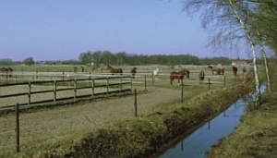

Van restplekje tot kansenkavel
Open ruimte = eindige grondstof
Open ruimte = kwetsbaar
Verrommeld, verpaard, uitgekleed, verlint, verhard,…
Hoe komen tot ruimteneutraliteit?

Slide 4
Inmiddels rondom ons

Slide 5
Inmiddels rondom ons
7,33Ha per dag!!!

Slide 6
Van restplekje tot kansenkavel
Ladder van Lansink: reduceren, hergebruiken, recycleren
Zoveel mogelijk de bestaande bebouwde ruimte benutten
Hergebruik van bestaande, vooral versteende ruimte maximaliseren
Streven naar een ruimtelijke ontwikkeling van Vlaanderen waarbij geen nieuwe open ruimte wordt aangesneden.
Ontsnipperen ipv versnipperen
Verdichten met respect voor woon- en leefkwaliteit

Slide 7
Kansenkavels en kansenroutes
Post-betonstop-visie cf Nijlen

Slide 8
Van open ruimte scan tot kansenkavels

Slide 12
Buiten-gewone plekjes
Provincie Antwerpen en RL (2013)
300 plekjes ingezonden, 50 geselecteerd, 7000 deelnemers
https://www.rlrl.be/buiten-gewone-plekjes

Slide 13
Buiten-gewone plekjes
* Veel buiten-gewone plekjes situeren zich als blikvanger en/of rustpunt langs recreatieve trajecten.
* De grootste uitdaging was vaak het zichtbaar maken van de toegankelijkheid.
* Daarnaast smeekten de meeste plekjes om een groenere inrichting zodat ze ook effectief uitnodigen om even halt te houden.

Slide 15
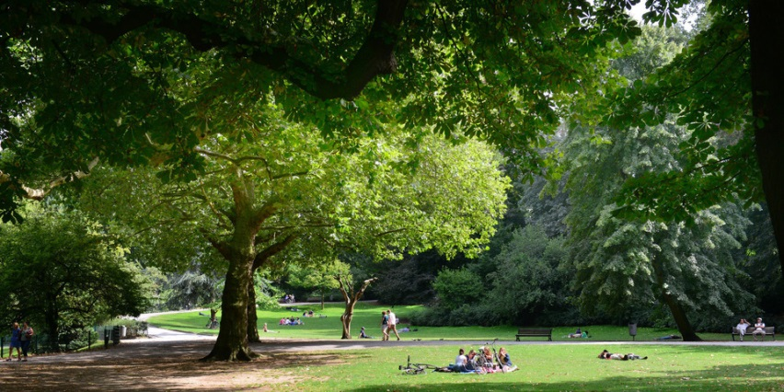
Functies restplekjes
(Adem)ruimte, rust en stilte
Versterken van de kwaliteiten van het landschap – leesbaarheid
Recreatie – speelgroen
Sociale interactie
Waterinfiltratie
Schoonheid
Gezondheid Cf ‘bosbad’ Shinrin-yoku

Slide 16

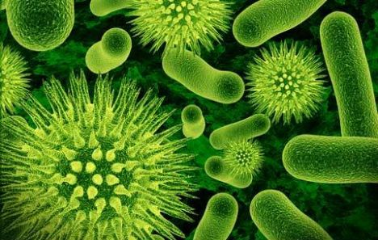
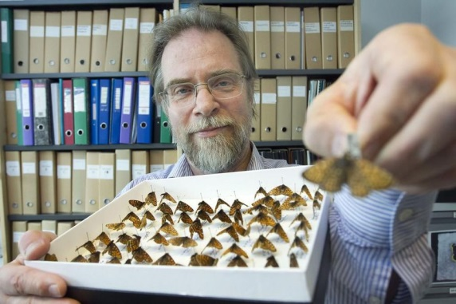
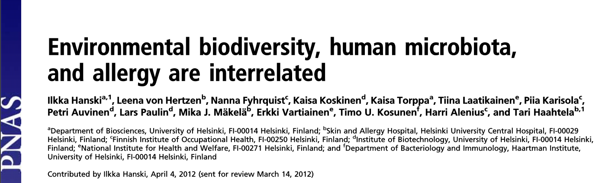
Biodiversiteit en gezondheid
o.a. ook:
World Health Organisation, 2015, Connecting global priorities: biodiversity and human health: a state of knowledge review en WHO Europe, 2016, Urban green spaces and health

Slide 17
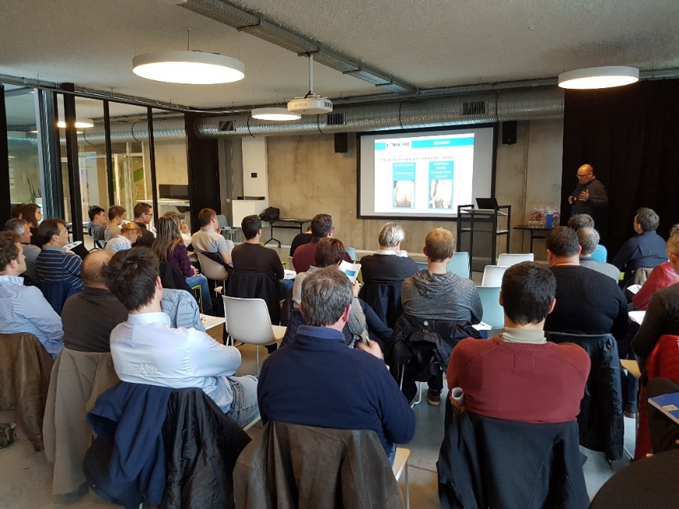
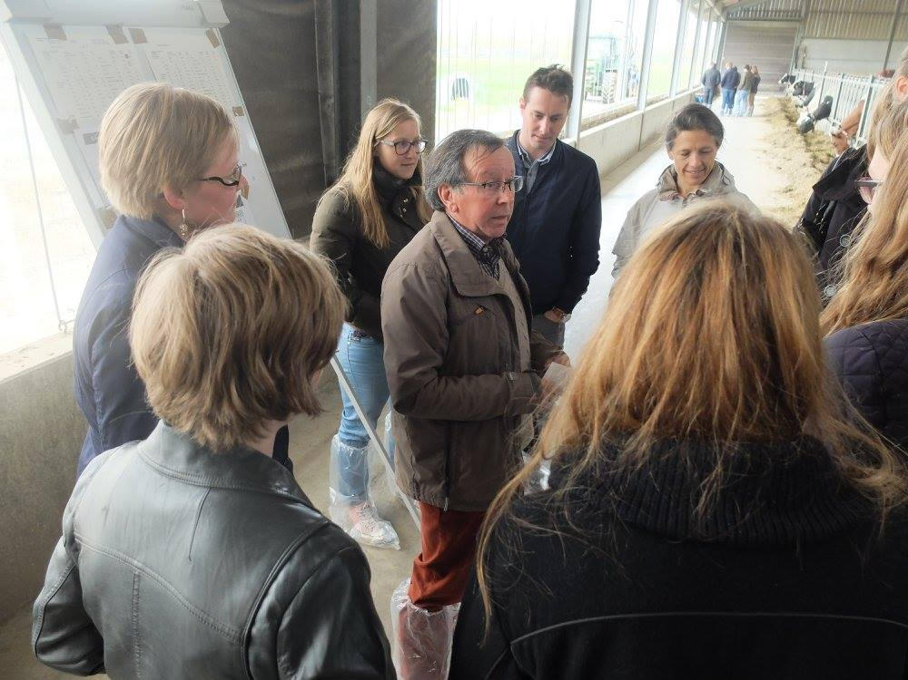
Functies
Ecosysteemdiensten:
  Stepping stones, groene infrastructuur, ecologische netwerken
  Biodiversiteit
  Bestuiving
  Voedselproductie
  Waterberging / infiltratie
  Recreatie
  Capteren van CO2
  …

Slide 18
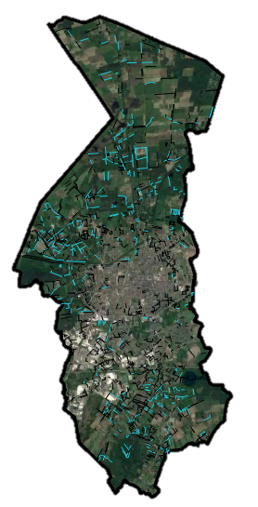
Ecologische Verbindingen
Behagen en verbinden
Stepping stones
Groene infrastructuur / KLE’s
Turnhout
1960-1967
1467 hagen
2016
382 hagen
Verlies 74% (!)

Slide 19
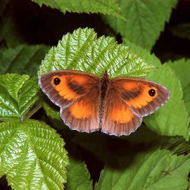
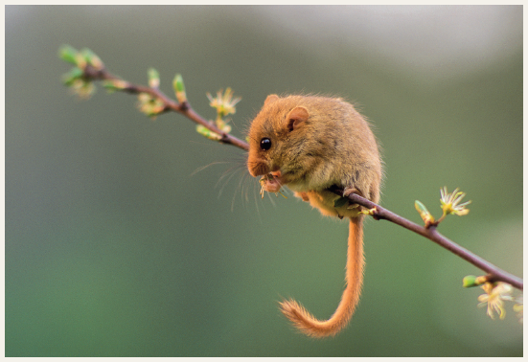
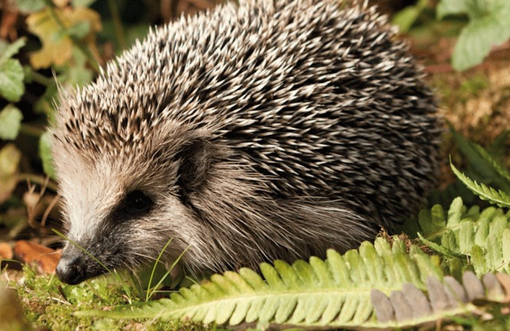
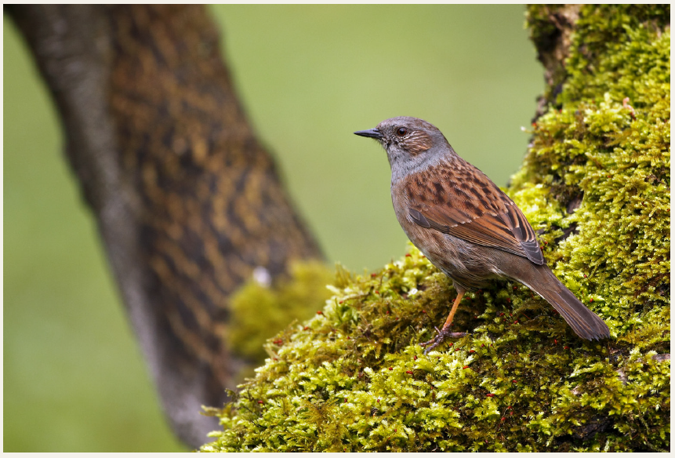
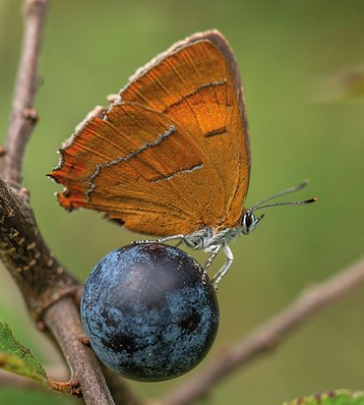
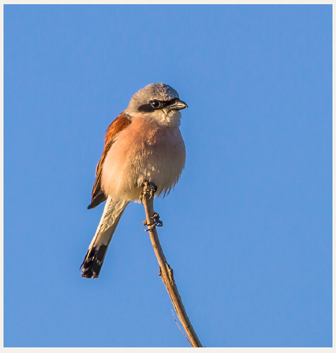
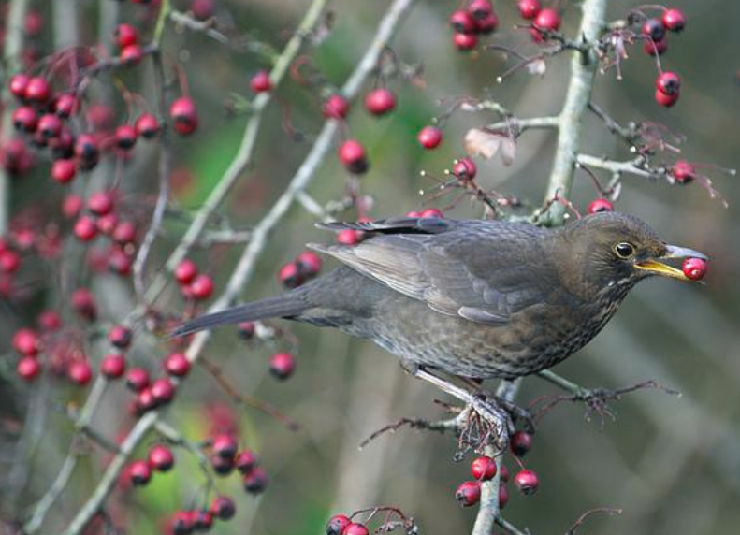
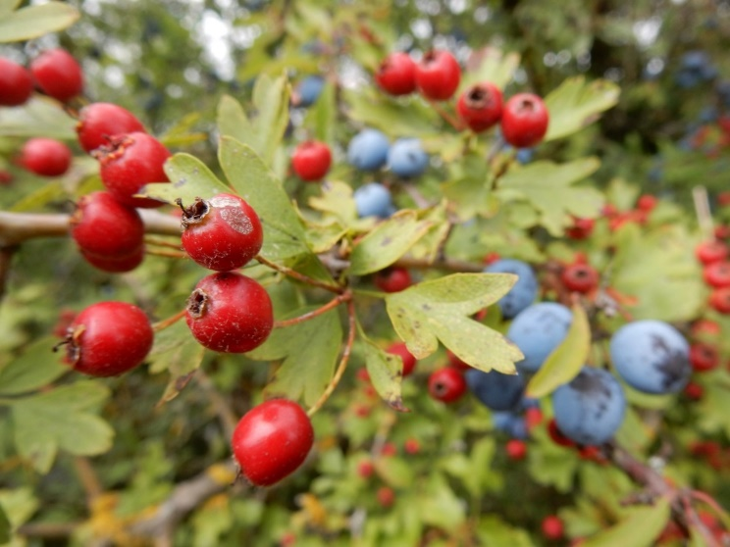

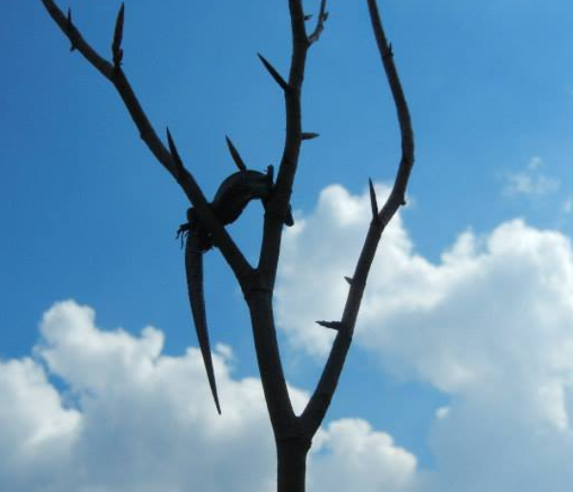
Biodiversiteit hagen
2100 soorten / 100 m haag (!)
Wolton 2015
Geassocieerde biodiversiteit
hazelmuis
oranje zandoogje - hedge brown
egel - hedgehog
heggenmus
grauwe klauwier
merel snoept meidoornbes
sleedoornpage
meidoorn & sleedoorn

Slide 20
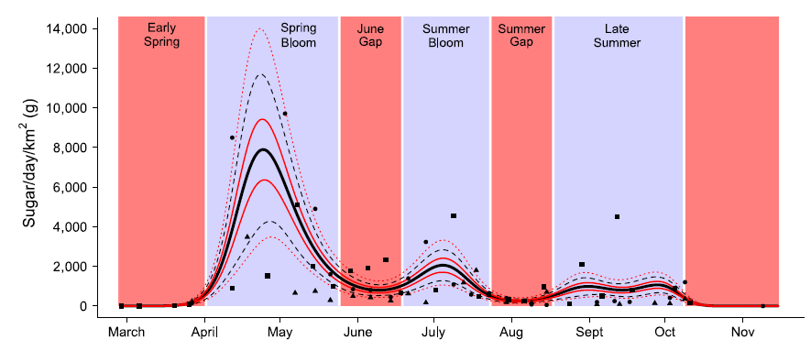
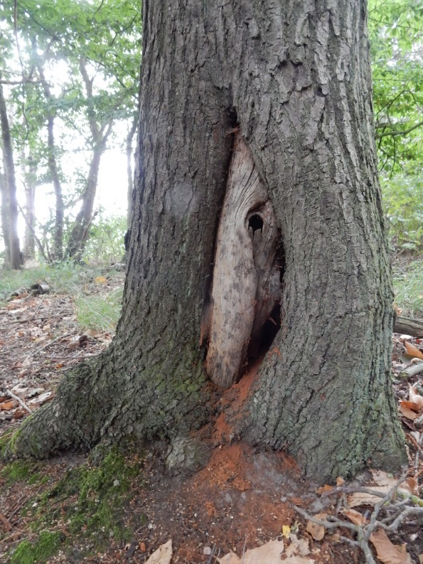
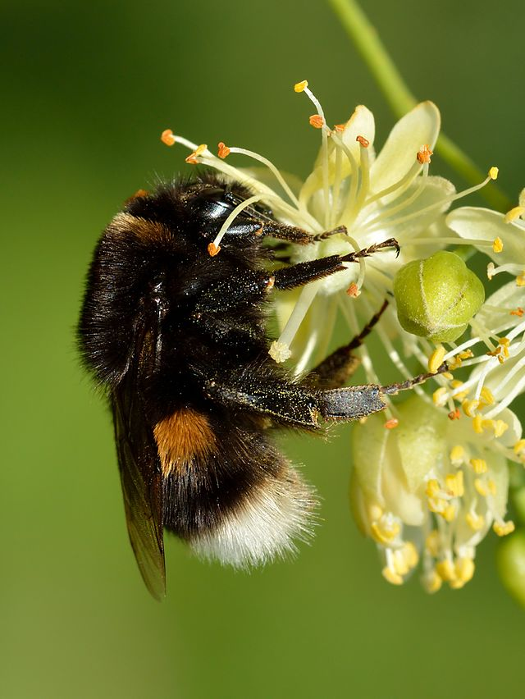
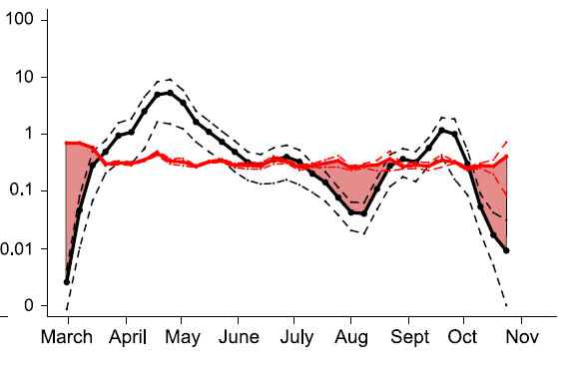

Belang tiny forests voor bestuiving
Geassocieerde biodiversiteit
nest boomhommel
omgeving klein Engeland
Turnhout
aardhommel op winterlinde
Timberlake et al. 2019

Slide 21
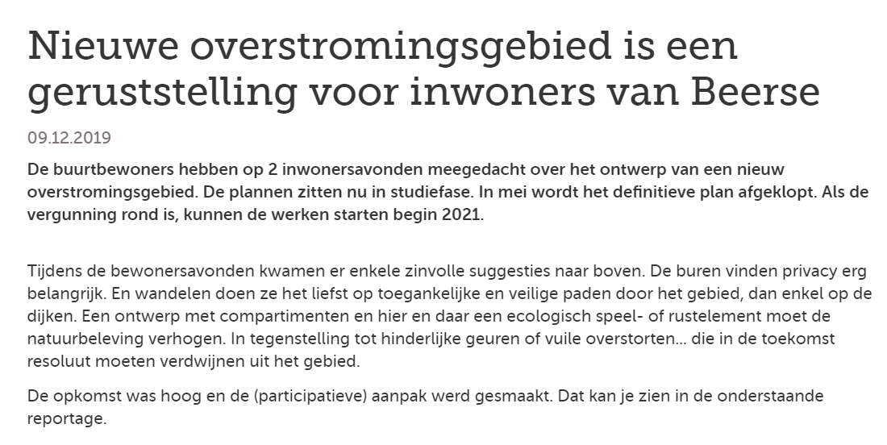
Waterberging / infiltratie

Slide 22
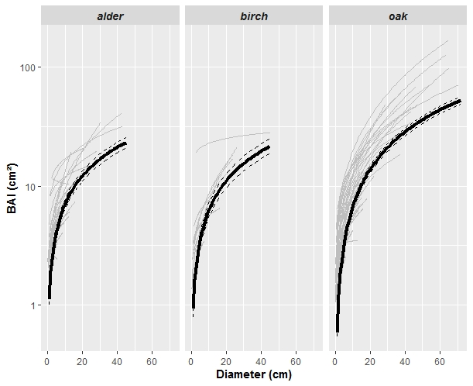
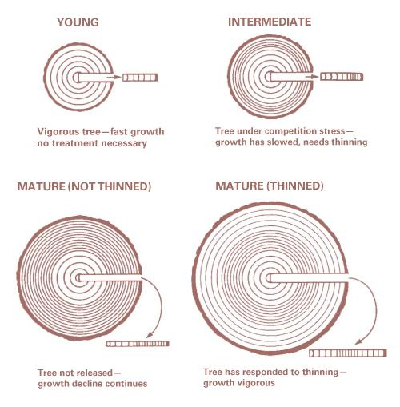
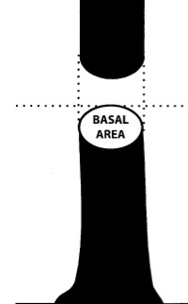
Opslag CO2 bomen buiten boscontext
bos
open
condities
Klimaatmitigatie
1m30
Van Den Berge et al. 2020a

Slide 23
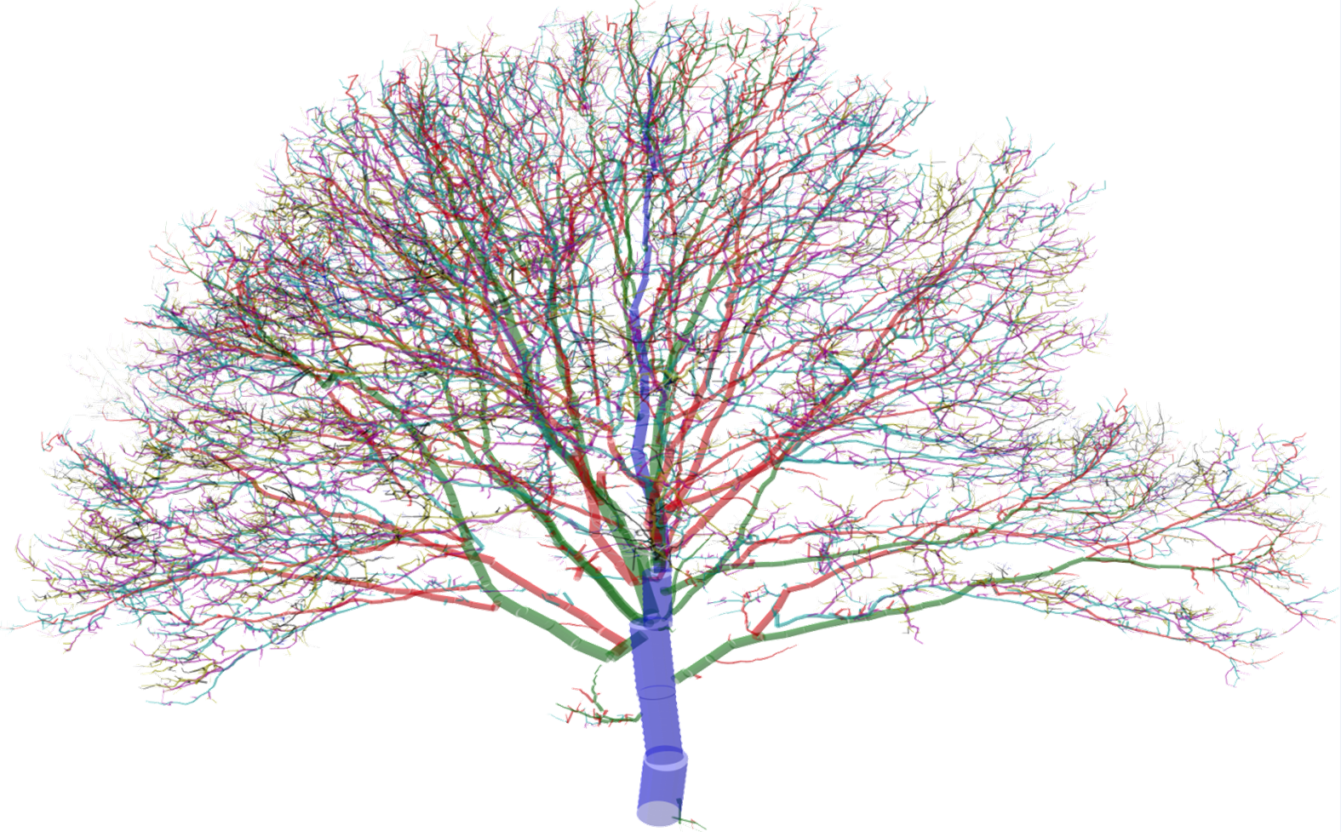
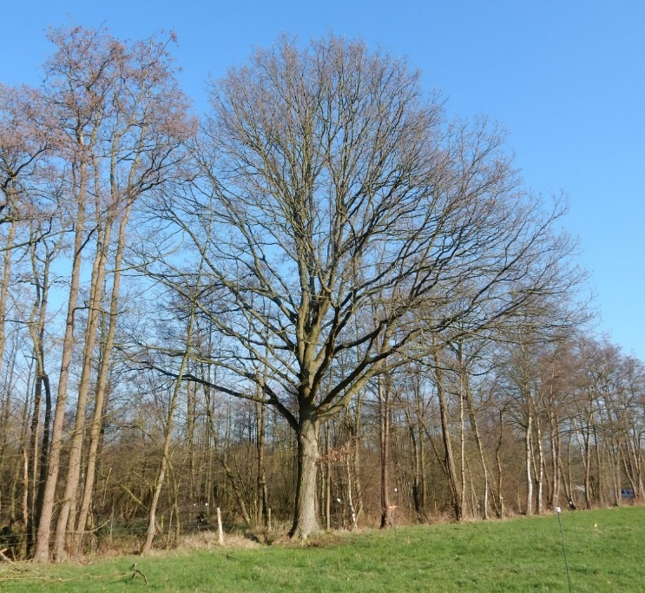
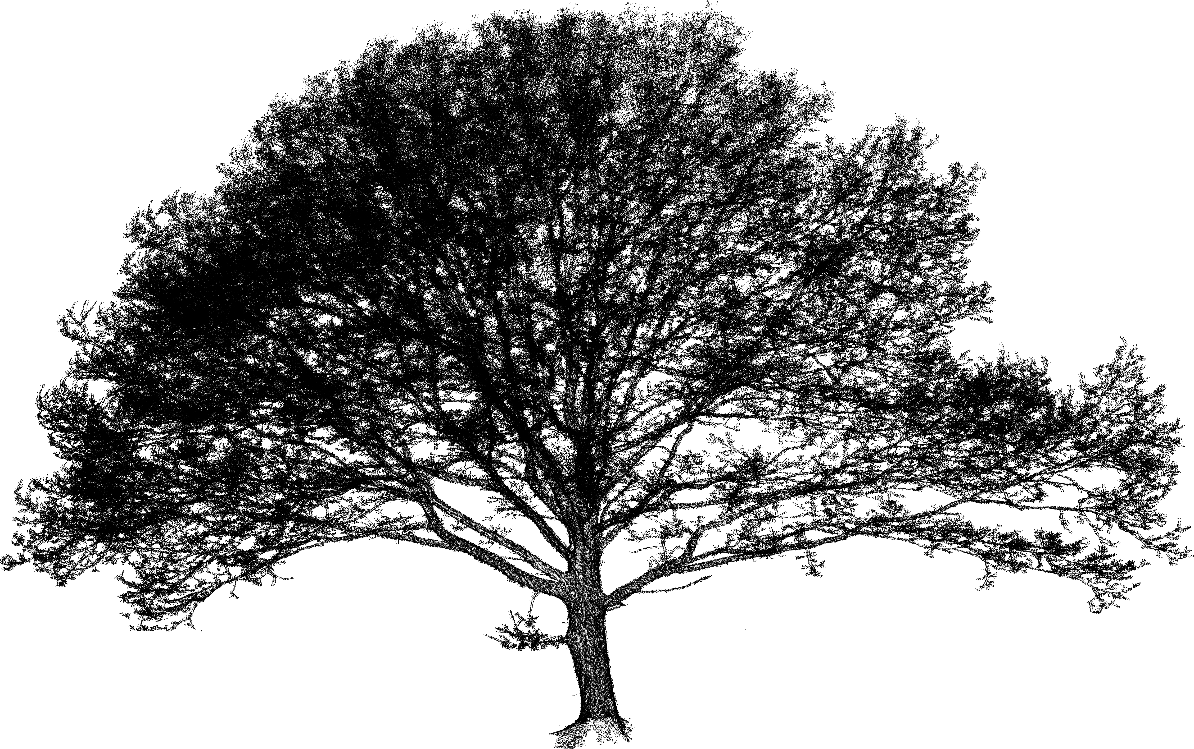
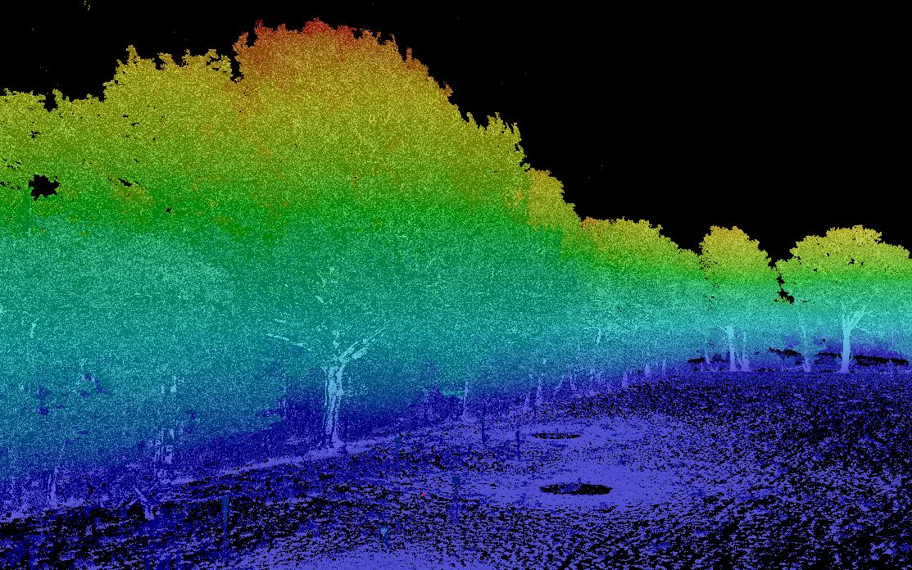
Bomen buiten bos: grotere biomassa / individu
Klimaatmitigatie
diameter (cm): 74.5
hoogte (m): 21.4
leeftijd (jr): 59
taklengte (m): 8626
kroonprojectie (m²): 385
Vstam Ø>7cm (m³): 8.3
Vkroon Ø<7cm (m³): 5.9
BEF: 1.7
Biomassa = Vstam * D * BEF
= Vtot * D
densiteit (kg/m³): 592.7
Vtot (m³): 14.2
Biomassa: 8416 kg
koolstof stock: 48%
➔ 4040 kg C
Alvinnenberg, Meerhout

Slide 24

Cf actualiteit: postzegelbosjes
https://besjournals.onlinelibrary.wiley.com/doi/full/10.1111/1365-2664.13537
https://www.vrt.be/vrtnws/nl/2019/12/02/kleine-bosjes-blijken-veel-belangrijker-dan-gedacht/
https://www.standaard.be/cnt/dmf20191202_04747678
https://www.bondbeterleefmilieu.be/artikel/kleine-bosjes-hebben-een-groot-ecologisch-nut

Slide 25
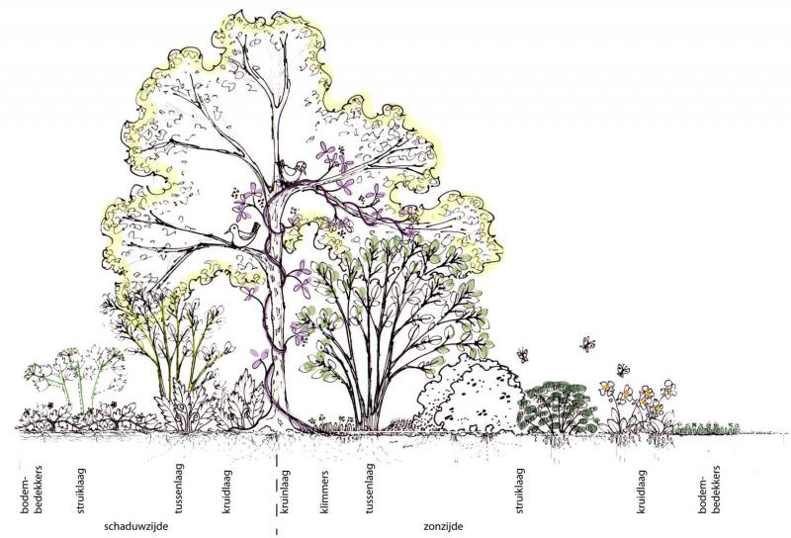
Voedselbosjes

Slide 26
Types
Tiny forests / Kleine wildernissen / natuuroases / snoezelbossen
Voedselbossen
Buurtboomgaard
Speelbossen
Rustplekjes, mini-parkjes
Kansenroutes / trage wegen
Zwerfruimte (RE-ST)
Kapelletjes
Plantsoenen

Slide 27
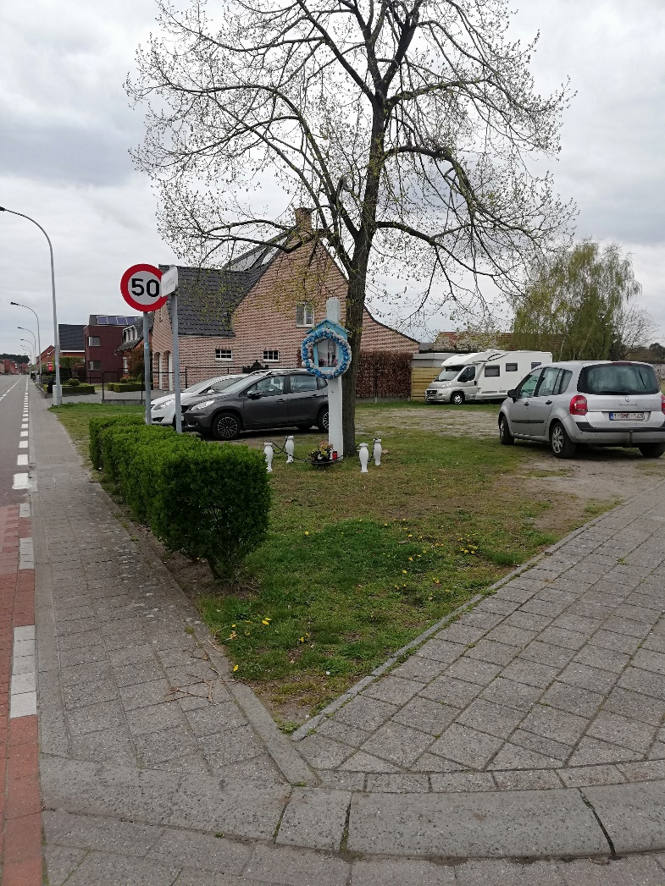
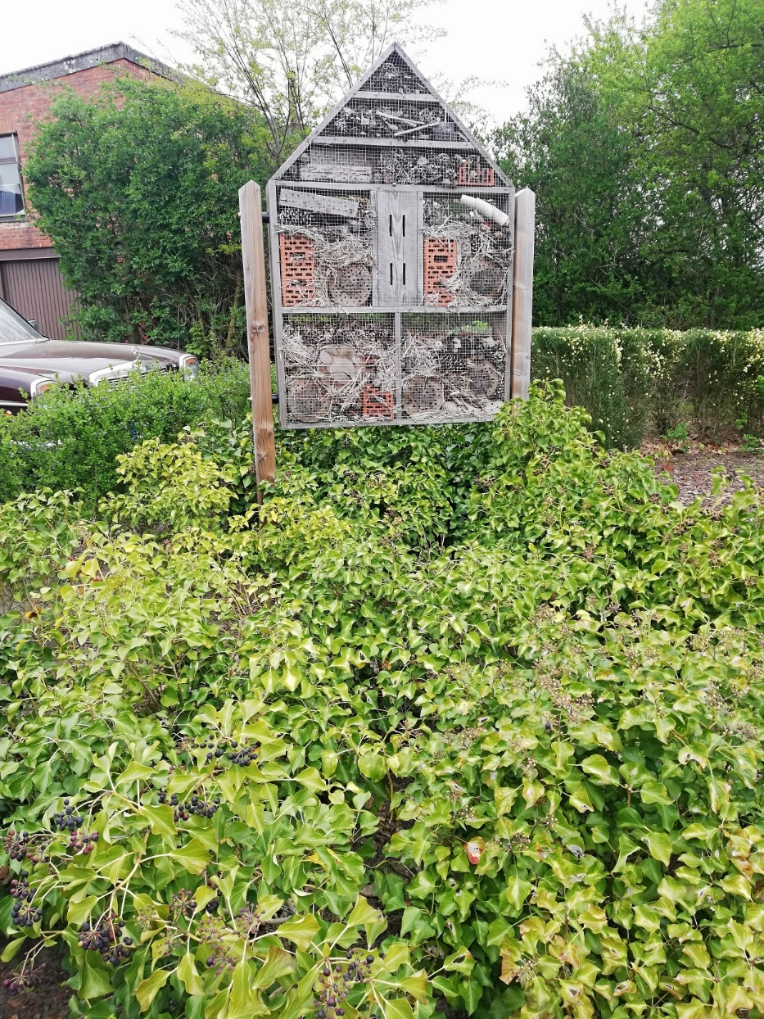
Voorbeelden: Dessel

Slide 28
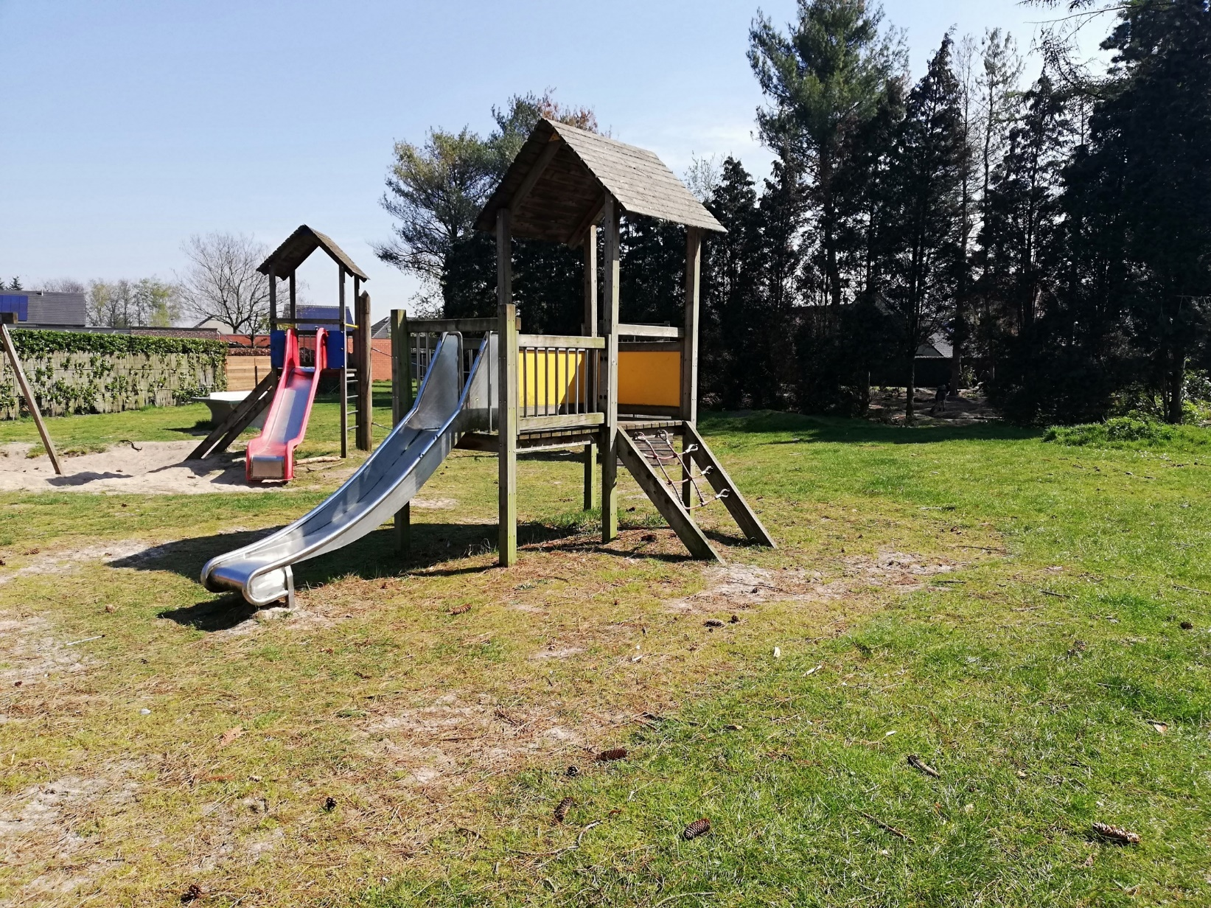
Retie

Slide 29
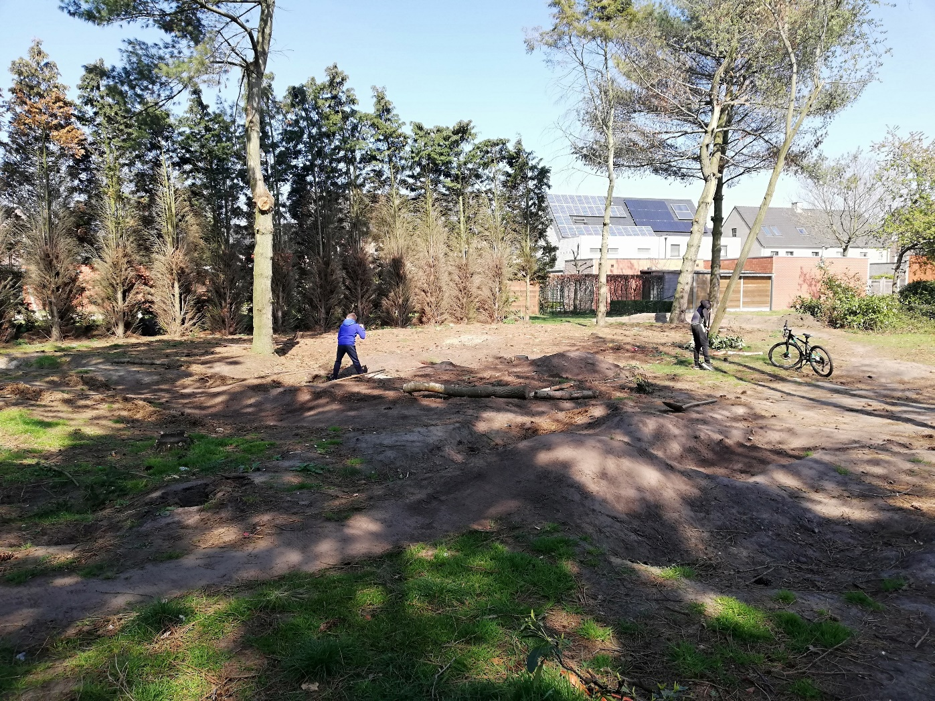

Slide 30
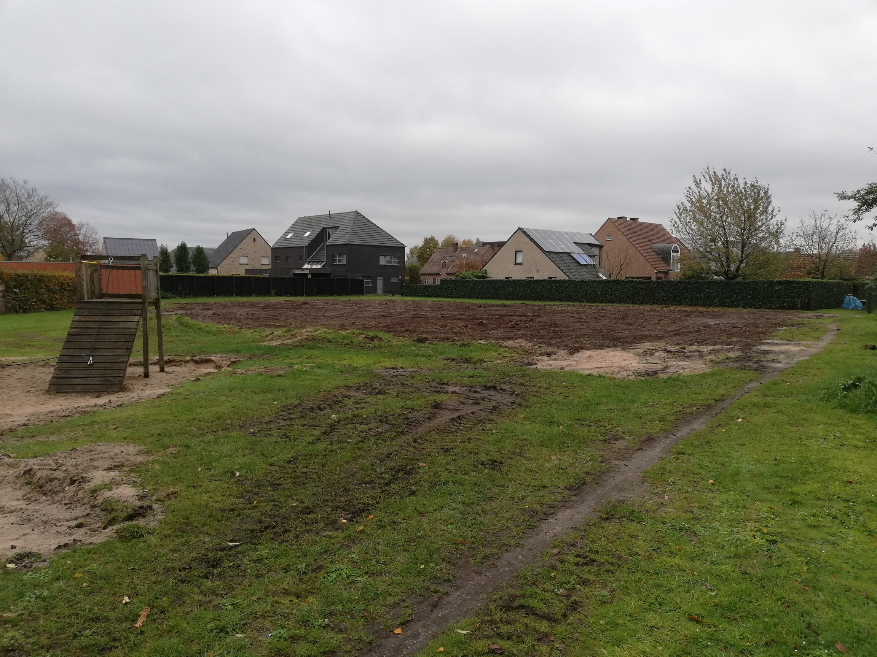

Slide 33
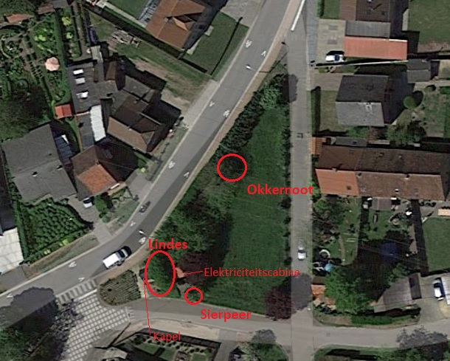
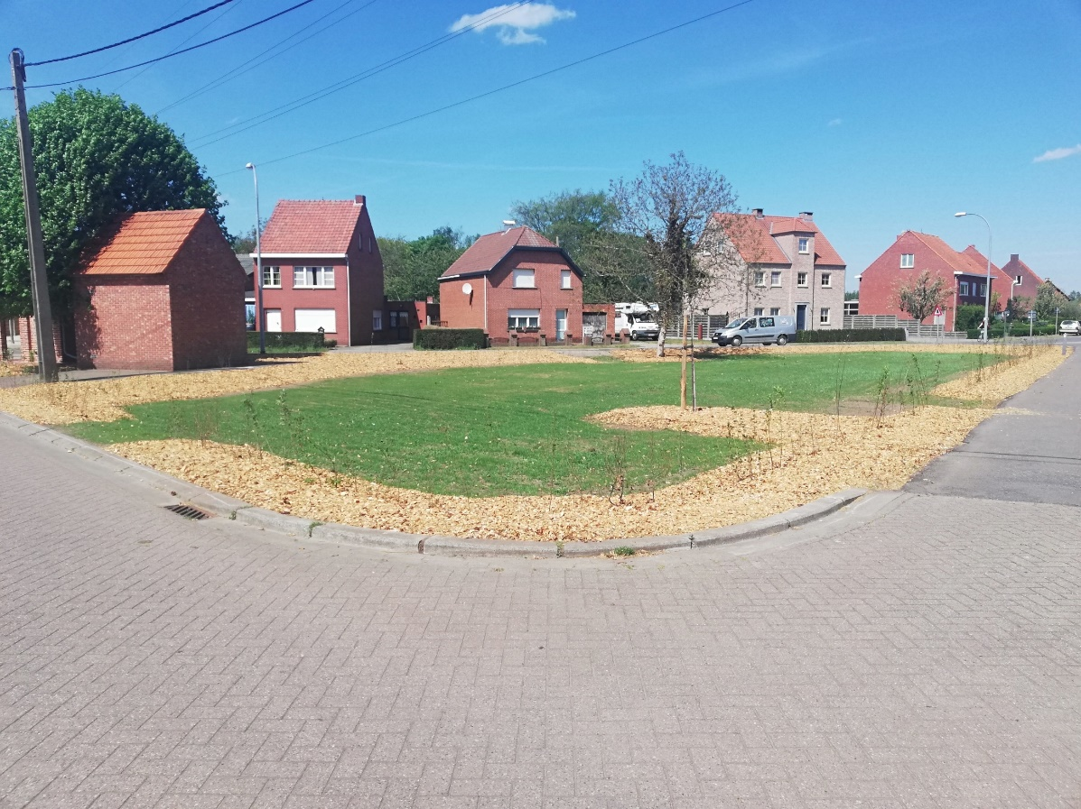
Kasterlee

Slide 34
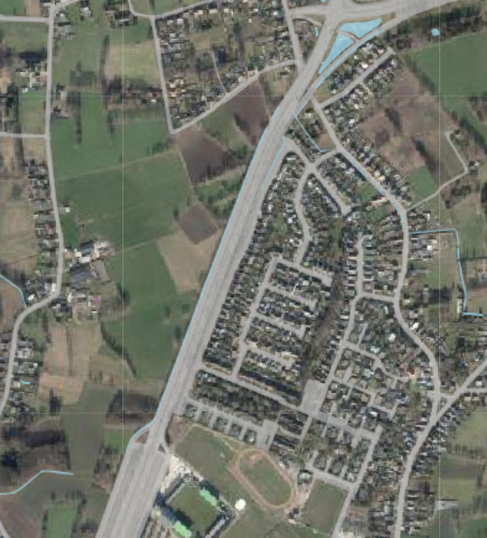
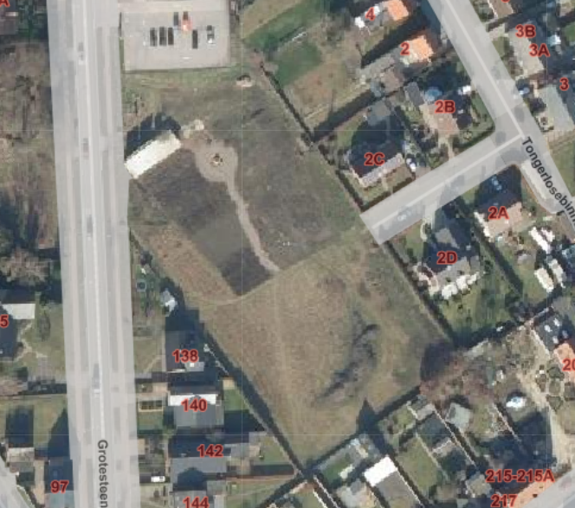
Geel

Slide 35
Ondersteuning
Ondersteuning VELT:
https://www.gemeentevoordetoekomst.be/toolbox/een-eetbare-buurt-van-voedselbossen-tot-stadslandbouw
Ondersteuning BOS+:
https://www.gemeentevoordetoekomst.be/toolbox/klimaatgroenscan-en-klimaatgroenplan-voor-de-bebouwde-omgeving-van-de-gemeente
* Klimaatneutrale kernversterking: https://www.bondbeterleefmilieu.be/sites/default/files/files/tkv_2019_recepten_kernversterking_ii.pdf

Slide 36
Ondersteuning Regionale Landschappen
Groenvisie / houtkantenvisie
Houtkantenbeheer / beheer KLE’s
LOB / Dipla
Restplekjes, kansenkavels, braakliggende gronden
Speelgroen
Eetbaar groen: https://www.provincieantwerpen.be/aanbod/dese/dlp/keuzewijzer-eetbaar-groen.html
Tijdelijk groen (fauna-akkers, bloemenweides,…)
Trage wegen, kansenroutes
Erfgoedbomen
Vergroenen / ontharden speelplaatsen
…
Stel de vraag aan uw RL

Slide 37
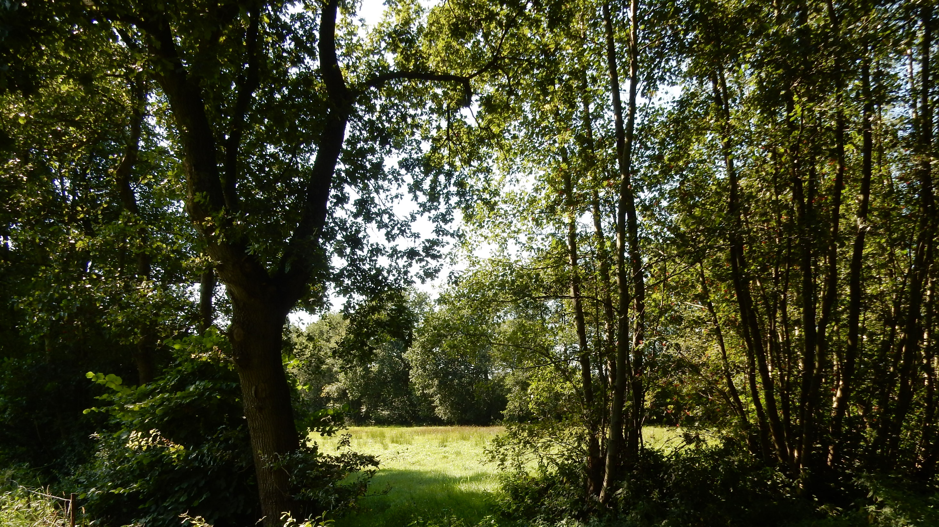
Het natuurlijk landschap in de Kempen is een landschap vol natuur
landschap Hesemeer, Meerhout

